Slide 1
תוכנה 1
בית הספר למדעי המחשב
אוניברסיטת תל אביב
תרגול מספר 8:
הורשה
מחלקות אבסטרקטיות
חריגים

Slide 2
ירושה

Slide 3
ירושה ממחלקות קיימות
ראינו בהרצאה שתי דרכים לשימוש חוזר בקוד של מחלקה קיימת:
הראשונה: הכלה + האצלה
השנייה: ירושה
המחלקה היורשת יכולה להוסיף פונקציונאליות שלא היתה קיימת במחלקת הבסיס, או לשנות פונקציונאליות שקיבלה בירושה
הכלה (aggregation)– במחלקה א' יש שדה מטיפוס מחלקה ב'
האצלה (delegation)– קוראים מתוך מתודות במחלקה א' למתודות של מחלקה ב'
?
?
א
ב
Ans
Ans

Slide 4
שימוש בשירות המקורי מתוך השירות הדורס
class B {
protected int a;
protected int b;
public String toString(){
return "a: " + this.a + " b: " + this.b;
}
{
class C extends B{
private int c;
public String toString(){
return super.toString() + " c: " + this.c;
{
{

Slide 5
ניראות והורשה
שדות ושירותים פרטיים (private) של מחלקת הבסיס אינם נגישים למחלקה היורשת
כדי לאפשר גישה למחלקות יורשות יש להגדיר להם נראות protected
שימוש בירושה יעשה בזהירות מרבית, בפרט הרשאות גישה למימוש
נשתמש ב protected רק כאשר אנחנו מתכננים היררכיות ירושה שלמות ושולטים במחלקה היורשת

Slide 6
צד הלקוח
בהרצאה ראינו את המנשק IPoint, והצגנו 3 מימושים שונים עבורו
ראינו כי לקוחות התלויים במנשק IPoint בלבד, ואינם מכירים את המחלקות המממשות, יהיו אדישים לשינויים עתידים בקוד הספק
שימוש במנשקים חוסך שכפול בקוד לקוח, בכך שאותו קטע קוד עובד בצורה נכונה עם מגוון ספקים (פולימורפיזם)
<<interface>>
IPoint
<< class >>
Rectangle
<<class>>
CartesianPoint
<<class>>
PolarPoint
<<class>>
SmartPoint

Slide 7
הממשק IPoint
public interface IPoint {
/** returns the x coordinate of the current point*/
public double getX();
/** returns the y coordinate of the current point*/
public double getY();
/** returns the distance between the current point and (0,0) */
public double rho();
/** returns the angle between the current point and the abscissa */
public double theta();
/** move the current point by dx and dy */
public void translate(double dx, double dy);
/** rotate the current point by angle degrees with respect to (0,0) */
public void rotate(double angle);
…
}
X,Y
rho

Slide 8
צד הלקוח
<<class>>
CartesianPoint
<<class>>
PolarPoint
<<class>>
SmartPoint
Shared code
Shared code
Shared code
<< class >>
Rectangle

Slide 9
צד הלקוח
אופציה א': להשתמש במתודות דיפולטיות במנשק
* מימוש מוגבל, חשוף ללקוח
Shared code
<<interface>>
IPoint
<< class >>
Rectangle
<<class>>
CartesianPoint
<<class>>
PolarPoint
<<class>>
SmartPoint

Slide 10
צד הספק
אופציה ב': ירושה
<<interface>>
IPoint
<<abstract>>
AbstPoint
<<class>>
CartesianPoint
<<class>>
PolarPoint
<<class>>
SmartPoint

Slide 11
צד הספק
מנגנון ההורשה חוסך שכפול קוד בצד הספק
ע"י הורשה מקבלת מחלקה את קטע הקוד בירושה במקום לחזור עליו. שני הספקים חולקים אותו הקוד
ננסה לזהות את שכפול הקוד בין 3 מימושי המנשק IPoint ולרכז קטעים משותפים אלה במחלקת בסיס
משותפת ממנה ירשו שלושת
המימושים.
<<interface>>
IPoint
?
<<abstract>>
AbstPoint
<<class>>
CartesianPoint
<<class>>
PolarPoint
<<class>>
SmartPoint

Slide 12
מחלקות מופשטות Abstract Classes
מחלקה מופשטת מוגדרת ע"י המלה השמורה abstract
לא ניתן ליצור מופע של מחלקה מופשטת (בדומה למנשק)
יכולה לממש מנשק מבלי לממש את כל השירותים המוגדרים בו
זהו מנגנון המועיל להימנע משכפול קוד במחלקות יורשות

Slide 13
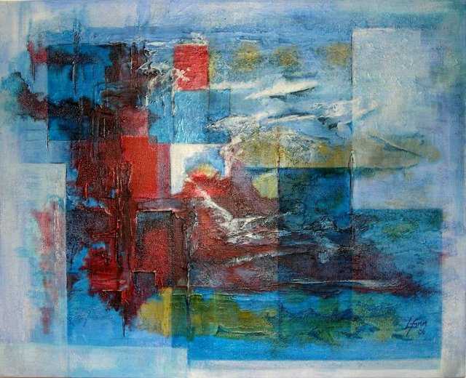
מחלקות מופשטות - דוגמא
public abstract class A {
public void f() {
System.out.println(“A.f!!”);
}
abstract public void g();
}
A a = new A();
public class B extends A {
public void g() {
System.out.println(“B.g!!”);
}
}
A a = new B();
X

Slide 14
CartesianPoint
PolarPoint
private double x;
private double y;
public CartesianPoint(double x, double y) {
this.x = x;
this.y = y;
}
public double getX() { return x;}
public double getY() { return y;}
public double rho() { return Math.sqrt(x*x + y*y); }
public double theta() { return Math.atan2(y,x);}
private double r;
private double theta;
public PolarPoint(double r, double theta) {
this.r = r;
this.theta = theta;
}
public double getX() { return r * Math.cos(theta); }
public double getY() { return r * Math.sin(theta); }
public double rho() { return r;}
public double theta() { return theta; }
קשה לראות דמיון בין מימושי המתודות במקרה זה.
כל 4 המתודות בסיסיות ויש להן קשר הדוק לייצוג שנבחר לשדות

Slide 15
CartesianPoint
PolarPoint
public void rotate(double angle) {
double currentTheta = Math.atan2(y,x);
double currentRho = getRho();
x = currentRho * Math.cos(currentTheta+angle);
y = currentRho * Math.sin(currentTheta+angle);
}
public void translate(double dx, double dy) {
x += dx;
y += dy;
}
public void rotate(double angle) {
theta += angle;
}
public void translate(double dx, double dy) {
double newX = getX() + dx;
double newY = getY() + dy;
r = Math.sqrt(newX*newX + newY*newY);
theta = Math.atan2(newY, newX);
}
גם כאן קשה לראות דמיון בין מימושי המתודות,
למימושים קשר הדוק לייצוג שנבחר לשדות

Slide 16
CartesianPoint
PolarPoint
public double distance(IPoint other) {
return Math.sqrt((x-other.getX()) * (x-other.getX()) +
(y-other.getY())*(y-other.getY()));
}
public double distance(IPoint other) {
double deltaX = getX()-other.getX();
double deltaY = getY()-other.getY();
return Math.sqrt(deltaX * deltaX +
deltaY * deltaY);
}
הקוד דומה אבל לא זהה, נראה מה ניתן לעשות...
ננסה לשכתב את CartesianPoint ע"י הוספת משתני העזר deltaX ו- deltaY
public double distance(IPoint other) {
double deltaX = x-other.getX();
double deltaY = y-other.getY();
return Math.sqrt(deltaX * deltaX +
(deltaY * deltaY );
}
public double distance(IPoint other) {
double deltaX = getX()-other.getX();
double deltaY = getY()-other.getY();
return Math.sqrt(deltaX * deltaX +
deltaY * deltaY);
}
נשאר הבדל אחד:
נחליף את x להיות getX() –
במאזן ביצועים לעומת כלליות נעדיף תמיד את הכלליות

Slide 17
CartesianPoint
PolarPoint
public double distance(IPoint other) {
double deltaX = getX()-other.getX();
double deltaY = getY()-other.getY();
return Math.sqrt(deltaX * deltaX +
deltaY * deltaY );
}
public double distance(IPoint other) {
double deltaX = getX()-other.getX();
double deltaY = getY()-other.getY();
return Math.sqrt(deltaX * deltaX +
deltaY * deltaY );
}
שתי המתודות זהות לחלוטין!
עתה ניתן להעביר את המתודה למחלקה AbstPoint
ולמחוק אותה מהמחלקות CartesianPoint ו- PolarPoint

Slide 18
CartesianPoint
PolarPoint
public String toString(){
return "(x=" + x + ", y=" + y +
", r=" + rho() + ", theta=" + theta() + ")";
}
public String toString() {
return "(x=" + getX() + ", y=" + getY() +
", r=" + r + ", theta=" + theta + ")";
}
תהליך דומה ניתן גם לבצע עבור toString
public String toString(){
return "(x=" + getX() + ", y=" + getY() +
", r=" + rho() + ", theta=" + theta() + ")";
}
public String toString() {
return "(x=" + getX() + ", y=" + getY() +
", r=" + rho() + ", theta=" + theta() + ")";
}

Slide 19
מימוש המחלקה האבסטרקטית
public abstract class AbstractPoint implements IPoint{
public double distance(IPoint other) {
double deltaX = getX()-other.getX();
double deltaY = getY()-other.getY();
return Math.sqrt(deltaX * deltaX + deltaY * deltaY );
}
public String toString() {
return "(x=" + getX() + ", y=" + getY() +
", r=" + rho() + ", theta=" + theta() + ")";
}
}

Slide 20
ירושה מהמחלקה האבסטרקטית
public class PolarPoint extends AbstractPoint{
private double r;
private double theta;
public PolarPoint(double r, double theta) {
this.r = r;
this.theta = theta;
}
@Override
public double getX() {
return r * Math.cos(theta);
}
@Override
public void rotate(double angle) {
theta += angle;
}
…
}

Slide 21
getX, getY
rho, theta
Translate
rotate
<<interface>>
IPoint
Remember! Implements IPoint
distance
toString
<<abstract>>
AbstPoint
<<class>>
CartesianPoint
<<class>>
PolarPoint
<<class>>
SmartPoint
getX
getY
rotate
Remember! Extends AbstPoint that implements IPoint
getX
getY
Rotate
....

Slide 22
Sealed Classes
מ-Java 17, נוספה המילה השמורה sealed, שמאפשרת להגדיר עבור מנשק\מחלקה אילו מנשקים\מחלקות יכולים להרחיב\לממש אותה
מאפשר שליטה עדינה יותר על מבנה הירושה, לעומת השימוש ב-final
כל מחלקה\מנשק שהוא חלק מהיררכיית ירושה כזו חייב להיות final, sealed או non-sealed
public sealed interface IPoint permits AbstPoint {...}
public abstract sealed class AbstPoint implements Ipoint permits PolarPoint, CartesianPoint, SmartPoint {...}
public sealed class CartesianPoint extends AbstPoint permits angle{...}
public final class PolarPoint extends AbstPoint {...}
public non-sealed class SmartPoint extends AbstPoint {...}
ניתן להרחבה ללא non-sealed

Slide 23
חריגים

Slide 24
חריגים
נממש שירות המחשב ממוצע הרמוני על אוסף של מספרים.
public static double harmonicMean(Collection<Integer> numbers){
if (numbers.isEmpty()){
return 0;
}
double denominator = 0;
for (int i : numbers){
denominator += 1.0/i;
}
return numbers.size()/ denominator;
{
שאלה: ממוצע הרמוני מוגדר רק על מספרים חיוביים. מה נעשה אם נקבל מספר אי-חיובי ברשימה?

Slide 25
חריגים
אופציה ראשונה:
נקבל החלטה בתוך השירות, למשל:
נתעלם מהמספרים האי-חיוביים ונחשב ממוצע הרמוני על שאר המספרים.
נחזיר 0 או מספר ברירת מחדל אחר
חסרונות – המשתמש לא ידע שמשהו לא תקין, אם היה יודע, אולי היה מעדיף דרך אחרת לטיפול.
אופציה שנייה:
שימוש בחריגים - exception

Slide 26
חריגים
public static double harmonicMean(Collection<Integer> numbers) throws Exception{
if (numbers.isEmpty()){
return 0;
}
double denominator = 0;
for (int i : numbers){
if (i <= 0){
throw new Exception("wrong value in list: " + i);
}
denominator += 1.0/i;
}
return numbers.size()/denominator;
{
constructor
עלינו לייצר אובייקט חדש מטיפוס Exception ולהשתמש במילה השמורה throw בשביל לזרוק את השגיאה
מצהירים על שגיאה שנזרקת בשירות

Slide 27
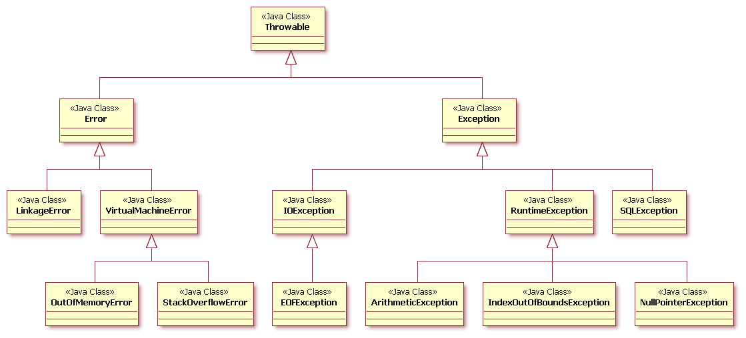
Exception הוא אובייקט

Slide 28
Exception הוא אובייקט
Exceptions whose handling is NOT verified during Compile time.
All Unchecked exceptions are direct subclasses of RuntimeException class
Unchecked Exceptions
Unchecked Exceptions

Slide 29
Exception הוא אובייקט
If in your code if some of method throws a checked exception, then the method must either handle the exception or it must specify the exception using throws keyword.
Checked Exceptions

Slide 30
חריגים
public static double harmonicMean(Collection<Integer> numbers) throws Exception{
if (numbers.isEmpty()){
return 0;
}
double denominator = 0;
for (int i : numbers){
if (i <= 0){
throw new Exception("wrong value in list: " + i);
}
denominator += 1.0/i;
}
return numbers.size()/denominator;
{
constructor
עלינו לייצר אובייקט חדש מטיפוס Exception ולהשתמש במילה השמורה throw בשביל לזרוק את השגיאה
מצהירים על שגיאה שנזרקת בשירות

Slide 31
חריגים
נוסיף שירות נוסף – השירות מקבל מפה:
משם קובץ לאוסף המספרים שהוא מכיל
השירות מדפיס ממוצע הרמוני עבור כל קובץ.
public static void printMeansByFiles(Map<String, Collection<Integer>> numbers) {
for (Map.Entry<String, Collection<Integer>> mapEntry: numbers.entrySet()){
double hMeanForFile = harmonicMean(mapEntry.getValue());
System.out.println("for file: " + mapEntry.getKey() + " hMean is: " + hMeanForFile);
}
}
בקוד הזה יש שגיאת קומפילציה בגלל שגיאה שלא הצהרנו עליה אך גם לא טיפלנו בה
Exception

Slide 32
חריגים
אפשרות ראשונה: לא נטפל בחריג, ורק נצהיר עליו
במקרה הזה, מי שיצטרך להתמודד עם הטיפול בחריג הוא השירות שיקרא ל printMeansByFiles.
public static void printMeansByFiles(Map<String, Collection<Integer>> filesInfo)
throws Exception{
for (Map.Entry<String, Collection<Integer>> mapEntry: filesInfo.entrySet()){
double hMeanForFile = harmonicMean(mapEntry.getValue());
System.out.println("for file: " + mapEntry.getKey() + " hMean is: " + hMeanForFile);
}
}

Slide 33
חריגים
אפשרות שניה: נטפל בחריג!
public static void printMeansByFiles(Map<String, Collection<Integer>> filesInfo) {
for (Map.Entry<String, Collection<Integer>> mapEntry: filesInfo.entrySet()){
try{
double hMeanForFile = harmonicMean(mapEntry.getValue());
System.out.println("for file: " + mapEntry.getKey() + " hMean is: "
+ hMeanForFile);
}
catch (Exception e){
System.out.println("cannot calculate hMean for file " + mapEntry.getKey());
}
}
}

Slide 34
חריגים
איך זה עובד?
תוכנית זו מייצרת את הפלט:
public static void main(String[] args){
Map<String, Collection<Integer>> files = new LinkedHashMap<>();
files.put("file1", Arrays.asList(1, 2, 3));
files.put("file2", Arrays.asList(1,2,-4));
files.put("file3", Arrays.asList(15,17,30));
printMeansByFiles(files);
}

Slide 35
חריגים
ובכל זאת יש בעיה – אנחנו מטפלים בכל שגיאה אפשרית שיכולה להיזרק מתוך harmonicMean, ועל הדרך יכולים להתעלם משגיאות שמעידות על באג אפשרי.
במימוש שלנו הנחנו הנחה סמויה לגבי המפה, למרות שאין לנו דרך לדעת כיצד היא נוצרה (נניח שאין חוזה לשירות).
מה יקרה במקרה הבא?
public static void main(String[] args){
Map<String, Collection<Integer>> files = new LinkedHashMap<>();
files.put("file1", null);
files.put("file2", Arrays.asList(1,2,-4));
files.put("file3", Arrays.asList(15,17,30));
printMeansByFiles(files);
}

Slide 36
חריגים
public static double harmonicMean(Collection<Integer> numbers) throws Exception{
if (numbers.isEmpty())
…
}
NullPointerException
public static void printMeansByFiles(Map<String, Collection<Integer>> filesInfo)
…
catch (Exception e){
System.out.println("cannot calculate hMean for file " + mapEntry.getKey());
}
…
}

Slide 37
חריגים
מה נרצה לעשות במידה והמפה שלי מכילה null?
יכול להיות שנרצה להתייחס לזה כמו לרשימה ריקה (שזה למעשה הטיפול שקיים כרגע בקוד).
יכול להיות שנרצה להדפיס הודעה למשתמש: המפה מכילה null, אולי קרתה שגיאה בטעינת הקובץ?
יכול להיות שנרצה לזרוק את השגיאה ולהטיל את הטיפול על מי שמשתמש ב printMeansByFiles
אם נרצה להתייחס למקרה של מפה המכילה null באופן שונה ממפה המכילה מספר לא חיובי, עלינו לדעת להבדיל בין החריגים.
הצעה: נוסיף בלוק except עבור NullPointerException
ומה אם יש עוד שגיאות שיכולות להיזרק?

Slide 38
יצירת טיפוס חריג חדש
ירושה מ Exception
class HMeanException extends Exception{
public HMeanException(String message) {
super("Harmonic Mean calculation error! " + message);
}
{
קריאה לבנאי של מחלקת האב – קריאה זו תמיד תהיה הפקודה הראשונה של הבנאי

Slide 39
שימוש בטיפוס החריג החדש
public static double harmonicMean(Collection<Integer> numbers) throws HMeanException {
if (numbers.isEmpty()){
return 0;
}
double denominator = 0;
for (int i : numbers){
if (i <= 0){
throw new HMeanException("wrong value in list: " + i);
}
denominator+ = 1.0/i;
}
return numbers.size()/denominator;
{

Slide 40
שימוש בטיפוס החריג החדש
public static void printMeansByFiles(Map<String, Collection<Integer>> filesInfo)
…
catch (HMeanException e){
System.out.println("cannot calculate hMean for file " + mapEntry.getKey());
}
…
}
הבלוק הזה יטפל רק בשגיאה שזרקנו מתוך harmonicMean, חריגים אחרים יזרקו הלאה.

Slide 41
שימוש בשגיאות – פורמט הודעת השגיאה
עבור תוכנית זו נקבל את הפלט:
public static void printMeansByFiles(Map<String, Collection<Integer>> filesInfo)
…
catch (HMeanException e){
System.out.println("cannot calculate hMean for file " + mapEntry.getKey());
e.printStackTrace();
}
{
public static void main(String[] args){
Map<String, Collection<Integer>> files = new LinkedHashMap<>();
files.put("file1", Arrays.asList(1, 2, 3));
files.put("file2", Arrays.asList(1,2,-4));
files.put("file3", Arrays.asList(15,17,30));
printMeansByFiles(files);
}

Slide 42
שימוש בשגיאות
הדפסת פורמט שגיאה מצומצם יותר:
פלט התוכנית יהיה:
public static void printMeansByFiles(Map<String, Collection<Integer>> filesInfo)
…
catch (HMeanException e){
System.out.println("cannot calculate hMean for file " + mapEntry.getKey());
System.out.println(e.getMessage())
}
{
class HMeanException extends Exception{
public HMeanException(String message) {
super("Harmonic Mean calculation error! " + message);
}

